Slide 1
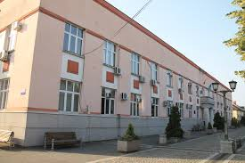

Водич кроз одлуку о завршном рачуну буџета општине Кладово за 2025. годину

Slide 2
Садржај:
Уводна реч
Структура остварених текућих прихода и примања
Остварење прихода и примања у односу на план
Месечна динамика остварења прихода
Структура извршених расхода и издатака
Извршење расхода и издатака у односу на план
Месечна динамика извршења расхода
Преглед извршења по корисницима
Преглед извршења по програмима

Slide 3
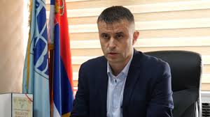
Уводна реч
Поштовани грађани Кладова
Презентација која је пред вама има за циљ да вам на што једноставнији и приступачнији начин прикаже на који начин је претходне године утрошен новац из буџета наше општине Кладово.
Намера нам је да Вам на сажет и јасан начин прикажемо колико је остварено прихода и примања као и колико је утрошено расхода и издатака у претходној години како по буџетским корисницима тако и по програмима.
Циљ нам је да у будућности даље унапредимо сарадњу локалне самоуправе и грађана како у креирању буџета тако и у другим сегментима живота у локалној заједници. Један од начина је и транспарентност трошења буџетских средстава чији приказ је пред Вама.
Председник општине
Горан Матовић

Slide 4
Буџет општине – од плана до реализације
БУЏЕТ општине је правни документ који утврђује план прихода и примања и расхода и издатака града за буџетску, односно календарску годину.
То значи да овај документ представља предвиђање колико ће се новца од грађана и привреде у току једне године прикупити и на који начин ће се тај новац трошити.
Из општинског буџета се током године плаћају све обавезе локалне самоуправе. Исто тако у буџет се сливају приходи из којих се подмирују те обавезе.
Председник општине и локална управа спроводе општинску политику, а главна полуга те политике и развоја је управо буџет општине.
Приликом дефинисања овог, за општину Кладово најважнијег документа, руководе се законским оквиром и прописима, стратешким приоритетима развоја и другим елементима.
Реалност је таква да постоје велике разлике између жеља и могућности, тако да креирање буџета подразумева утврђивање приоритета и прављење компромиса.
Током извршења буџета може доћи до одступања од планираног услед непредвиђених околности или реализације прихода у мањем обиму од иницијално планираних што последично утиче на финансирање планираних активности и пројеката.

Slide 5
Ко се финансира из буџета?
Директни буџетски корисници
Скупштина општине Кладово, Председник општине Кладово, Општинско веће општине Кладово, Правобранилац општине Кладово и Општинска управа општине Кладово.
Индиректни буџетски корисници
Библиотека „Центар за културу“ Кладово, Предшколска установа «Невен», Туристичка организација општине Кладово и 23 месне заједнице.
Остали корисници буџетских средстава
Основне школе, Средња школа, Центар за социјални рад, удружења, организације.

Slide 6
Шта су приходи и примања буџета?
Порески приходи
Врста јавних прихода који се прикупљају обавезним плаћањима пореских обвезника без обавезе извршења специјалне услуге заузврат
Донације и трансфери
Донације се добијају од домаћих и међународних донатора и организација за различите пројекте. Трансфери подразумевају пренос средстава од нивоа Републике Србије општинском нивоу власти. Могу бити наменски (за тачно утврђене намене) или ненаменски (није им унапред утврђена намена те се могу у складу са законом користити за било које сврхе) .
Непорески приходи
Врста јавних прихода који се наплаћују за коришћење јавних добара (накнаде), пружање јавних услуга (таксе) или због коршења уговорних или законских одредби (казне и пенали)
Примања од продаје нефинансијске имовине
Ова примања се остварују продајом непокретности и покретних ствари у власништву града.
Примања од задуживања и продаје финансијске имовине
Примања од задуживања представљају приливе по основу примања од задуживања код пословних банака у земљи у корист нивоа градова. Примања од продаје финансијске имовине представљају приливе по основу продаје домаћих акција и осталог капитала у корист нивоа градова
Пренета средства из ранијих година
Представљају вишак прихода буџета града који нису потрошени у претходној буџетској години

Slide 7
Структура остварених текућих прихода и примања буџета града/општине - номинални износи
Укупно остварени буџетски приходи и примања динара
1.138.610.194,77
Приходи од пореза 710.824.405,80 динара
Дотације и трансфери
333.582.312,51 динара
Други приходи 55.810.891,56 динара
Примања од продаје нефинансијеске имовине 38.392.584,90 динара
Примања од продаје финансијске имовине 0,00 динара
Меморандумске ставке 0,00 динара

Slide 8
Структура остварених текућих прихода и примања буџета града/општине - процентуални износи

Slide 9
Остварење прихода и примања у односу на план
Током 2025. године остварење прихода и примања било је прилично усклађено са планом дефинисаним у оквиру Oдлуке о буџету за 2025. годину. Tо указује да су приливи у буџет стабилни и дозвољавају реално планирање функционисања и даљег развоја општине.

Slide 10
Шта су расходи и издаци буџета?
Расходи за запослене
Расходи за запослене представљају све трошкове за запослене, како у управи тако и код буџетских корисника
Коришћење роба и услуга
Коришћење роба и услуга обухватају сталне трошкове, путне трошкове, услуге по уговору, специјализоване услуге, трошкове материјала и текуће поправке и одржавање.
Дотације и трансфери
Дотације и трансфери су трошкови које локална самоуправа има за исплату институцијама које су у примарној надлежности централног/покрајинског нивоа као што су школе, центар за социјални рад, дом здравља.
Остали расходи
Остали расходи обухватају дотације невладиним организацијама, порезе, таксе, новчане казне.
Субвенције
Субвенције сe одобравају за функционисање међумесног превоза и пољопривредним произвођачима.
Социјална заштита
Социјална заштита обухвата све трошкове исплате социјалне помоћи за различите категорије грађана.
Буџетска резерва
Буџетска резерва представља новац који се користи за непланиране или недовољно планиране сврхе, као и у случају ванредних околности.
Капитални издаци
Капитални издаци су трошкови за изградњу нових, или инвестиционо одржавање постојећих објеката, набавку опреме, машина земљишта и слично.
10

Slide 11
Структура извршених расхода и издатака буџета града - номинални износи
Укупно извршени расходи и издаци износе 969.035.607,23 динара
Расходи за запослене 265.697.567,79динара
Коришћење роба и услуга 322.914.356,63 динара
Отплата камата 7.441,29 динара
Субвенције 18.762.189,16 динара
Донације, дотације и трансфери 134.115.592,41 динара
Социјално осигурање и социјална заштита 38.675.529,16 динара
Остали расходи 60.723.276,79 динара
Капитални издаци 128.139.654,00 динара
Издаци за отплату главнице 0,00 динара

Slide 12
Структура извршених расхода и издатака буџета града/општине - процентуални износи

Slide 13
Извршење расхода и издатака у односу на план
Током 2025. године извршење расхода и издатака реализовано је углавном доследно плану дефинисаном у оквиру Oдлуке о буџету за 2025. годину.

Slide 14
Преглед извршења по корисницима – номинални износи

Slide 15
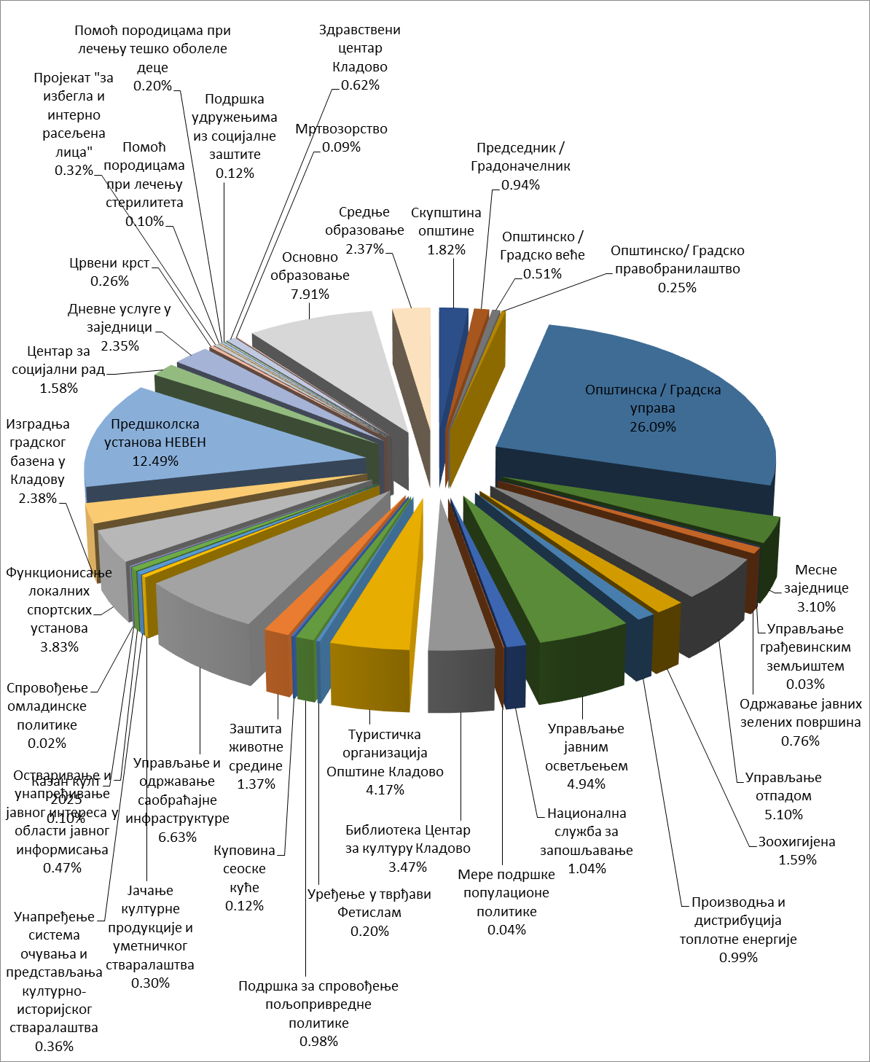
Преглед извршења по корисницима – процентуални износи

Slide 16
Програмско буџетирање и његова примена у буџету општине Кладово
Програмско буџетирање представља буџетирање по програмима којим се приказују циљеви, очекивани резултати, активности и средства потребна за остваривање тих циљева. Програмско буџетирање значи успостављање новог начина планирања и расподеле буџетских средстава тако да се уводи јасна веза између јавних политика власти односно програма које спроводи, циљева тих програма и очекиваних резултата с једне стране, и средстава потребних за њихову реализацију с друге стране.
Општина Кладово, као и друге локалне самоуправе, за планирање буџета на располагању има 17 програма и у оквиру наредних слајдова приказани су остварени резултати током 2025. године.

Slide 17
Преглед извршења по програмима

Slide 18
ПРОГРАМ 1: Становање, урбанизам и просторно планирање
Сврха Програма је планирање, уређење и коришћење простора у локалној заједници засновано на начелима одрживог развоја, равномерног територијалног развоја и рационалног коришћења земљишта; Подстицање одрживог развоја становања кроз унапређење услова становања грађана и очување и унапређење вредности стамбеног фонда.
Укупно утрошено 303.620,00 динара
Цела територија Кладова покривена је планским документима, постоји Просторни план за територију целе општине, као и План генералне регулације и бројни планови детаљне регулације који су од значаја за одређено подручје.

Slide 19
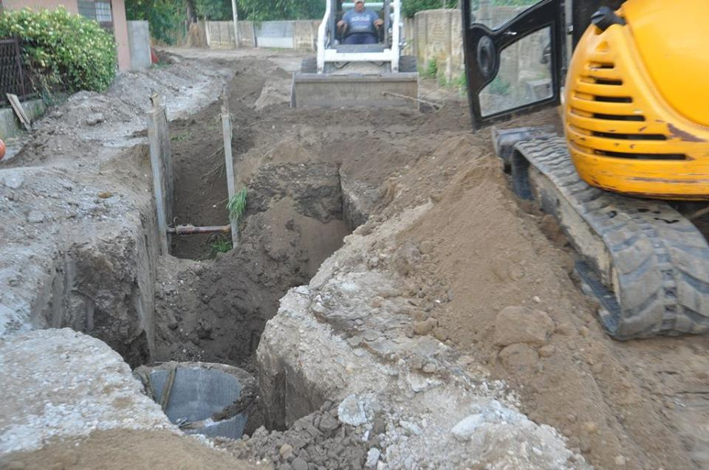
ПРОГРАМ 2: Комуналне делатности
Сврха Програма је пружања комуналних услуга од значаја за остварење животних потреба физичких и правних лица уз обезбеђење одговарајућег квалитета, обима, доступности и континуитета; Одрживо снабдевање корисника топлотном енергијом; Редовно, сигурно и одрживо снабдевање водом за пиће становника, уређивање начина коришћења и управљања изворима, јавним бунарима и чесмама.
Укупно утрошено 128.552.970,00 динара
Током 2025.године редовно смо одржавали јавну расвету у граду и сеоским насељима. Обављено је више интервенција у оквиру којих су замењене дотрајале сијалице.
Број улица које се чисте у односу
на укупан број износи 10/29.
-Број интервенција на водоводним
мрежама је 1813.
-Број ухваћених и збринутих паса је 75.

Slide 20

ПРОГРАМ 3: Локални економски развој
Сврха Програма је обезбеђивање стимулативног оквира за пословање и адекватног привредног амбијента за привлачење инвестиција
Укупно утрошено 10.000.000,00 динара
Током редовних активности службе за ЛЕР имали смо комуникацију и састанке са потенцијалним привредним и пољопривредним инвеститорима .
Субвенционисано запошљавање лица за самосталан рад у струци и полагање стручног испита.
Број лица на стручној пракси у 2025.години
6 ( 4 ж + 2 м )
Број новозапослених жена је 13, што
говори у прилог великом интересовању, а у
складу са финансијским могућностима.

Slide 21
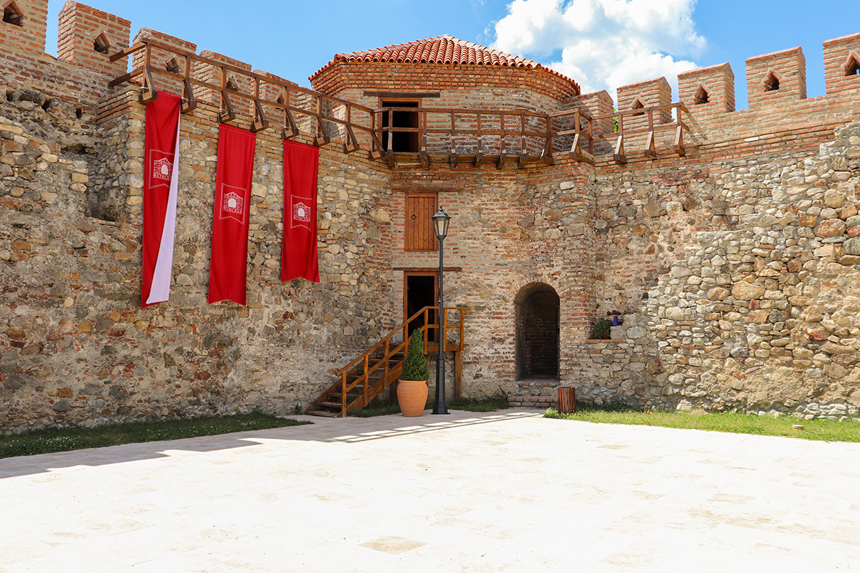

ПРОГРАМ 4: Развој туризма
Сврха Програма је унапређење туристичке понуде у општини, односно управљање развојем туризма и промоција туристичке понуде.
Укупно утрошено 41.989.846,00 динара.
На основу података Републичког завода за статистику укупан број ноћења до краја 2025.године износиу 150.566 што указује да је број ноћења повећан за 60 % у односу на претходну годину.
Повећање квалитета турстичке понуде и услуге – остварено је по плану и програму. Квалитет туристичке понуде и услуга општине за дванаест месеци се повећао.

Slide 22

ПРОГРАМ 5: Пољопривреда и рурални развој
Сврха Програма је унапређивање пољопривредне производње у граду/општини
Укупно утрошено 10.574.287,00 динара
-Број реализованог уговора за куповину сеоске куће 1.
-Удео регистрованих пољопривредних газдинстава расте у укупном броју домаћинстава. Разлози су разни подстицаји развоју и унапређењу пољопривреде, 1170/1929.
-Сви поднети захтеви су испуњени, а у складу са финансијским могућностима.

Slide 23
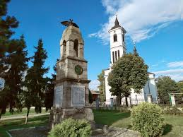
ПРОГРАМ 6: Заштита животне средине
Сврха Програма је обезбеђивање услова за одрживи развој локалне заједнице одговорним односом према животној средини; Ефикасно и одрживо управљање отпадним водама; Одрживо управљање отпадом
Укупно утрошено 13.131.762,00 динара
Током 2025. године у оквиру заштите животне средине - одељење за привредни и економски развој је спровело активност уклањања дивљих депонија на територији целог општине Кладово. Укупно је спроведено 26 активности уклоњања дивљих депонија.

Slide 24

ПРОГРАМ 7: Организација саобраћаја и саобраћајна инфраструктура
Сврха Програма је унапређење организације саобраћаја и унапређење саобраћајне инфраструктуре у граду/општини
Сврха програма: Унапређење организације саобраћаја и унапређење саобраћајне инфраструктуре у локалној самоуправи.
Утрошено током 2025 године: укупно 63.766.295,00 динара.
Вршена је изградња саобраћајница и санација локалних путева.

Slide 25
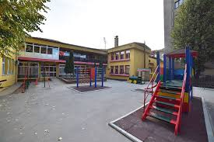
ПРОГРАМ 8: Предшколско васпитање и образовање
Сврха Програмa је омогућавање обухвата предшколске деце у вртићима, односно функционисање и остваривање предшколског васпитања и образовања
Укупно утрошено 120.055.842,00 динара
Улагањем у објекат створени су адекватни услови за васпитно-образовни рад са децом. Број деце уписане у ПУ „НЕВЕН“ јеуписано је 427 деце у 18 васпитних група.

Slide 26

ПРОГРАМ 9: Основно образовање и васпитање
Сврха Програма је доступност основног образовања свој деци са територије града/општине у складу са прописаним стандардима
Укупно утрошено 76.064.959,00 динара
Програмска активност 2002-0001 Функционисање основних школа остварена је у потпуности, испуњени су планирани индикатори. Укупан број ученика је 1.142 (598 М и 544 Ж)

Slide 27

ПРОГРАМ 10: Средње образовање и васпитање
Сврха Програма је доступност средњег образовања у складу са прописаним стандардима и потребама за образовним профилима који одговарају циљевима развоја града/општине и привреде
Укупно утрошено 22.742.208,00 динара
Циљ унапређења квалитета образовања у средњим школама је у потпуности испуњен. Све активности су изведене у оквиру прописаних услова за васпитно-образовни рад са децом у средњим школама.
Број уписане деце износи 359 ( 201 м+ 158 ж ), што је мање у односу на план због слабијег природног прираштаја, миграција, избор средњих школа на другом месту.

Slide 28

ПРОГРАМ 11: Социјална и дечија заштита
Сврха Програма је обезбеђивање свеобухватне социјалне заштите и помоћи најугроженијем становништву града/општине
Укупно утрошено 47.813.517,00 динара
У оквиру овог програма поред осталог вршена је помоћ породицама при лечењу стерилитета, измирење трошкова смештаја у надлежне институције - школе деце са посебним потребама, помоћ избеглим лицима.
Исплаћено је укупно 826 захтева за једнократну помоћ, без иједног одбијеног захтева. Показатељи учинка: повећа је број захтева јер се све више грађана обраћа за помоћ у виду једнократне помоћи ради куповине основних животних намирница, куповине лекова, плаћања комуналних услуга и дрва за огрев.

Slide 29
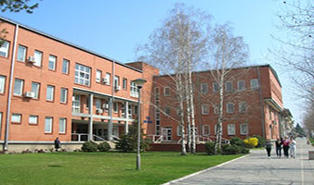
ПРОГРАМ 12: Здравствена заштита
Сврха Програма је доступност примарне здравствене заштите у складу са националним стандардима, односно обезбеђивање и спровођење активности у областима деловања јавног здравља.
Доступност примарне здравствене заштите у складу са националним стандардима и обезбеђивање и спровођење активности у областима деловања јавног здравља је унапређено и интензивирана комуникација са саветницима за заштиту права пацијената.
Пружање превентивних услуга подигнуто је на виши ниво кроз финансирање промотивних активности за контролу од ризика на малигна обољења (назив кампање и сл.)

Slide 30
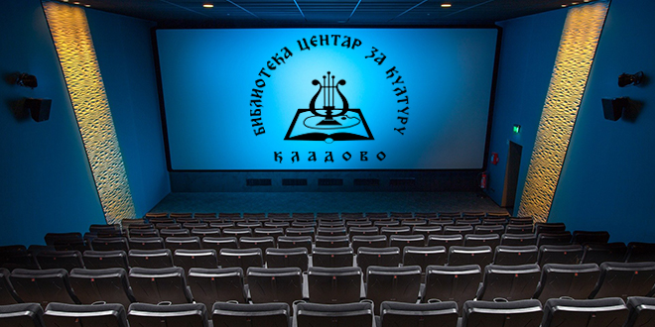
ПРОГРАМ 13: Развој културе и информисања
Сврха Програма је очување, унапређење и представљање културног-историјског наслеђа, културне разноврсности, продукције и стваралаштва у локалној заједници и остваривање права грађана на информисање и унапређење јавног информисања
Укупно утрошено 45.232.167,10 динара
Функционисање локалних установа културе ( Библиотека „Центар за културу“ Кладово) износ од 33.312.390,24 динара
Јачање културне пордукције и уметничког стваралаштва износ од 2.919.776,86 динара
Унапређење система очувања и представљања културно-историјског наслеђа износ од 3.500.000,00 динара.
Остваривање и унапређење јавног интереса у области јавног информисања износ од 4.500.000,00 динара.
Казан култ 2025 износ од 1.000.000,00 динара.
Програми у Библиотеци организовани су у складу са потребама и интересовањима свих категорија читалаца. За најмлађе су на Дечјем одељењу одржане бројне радионице, читалачка олимпијада, сусрети са дечјим писцима. Свакој од ових активности присуствује велики број ђака, посебно гостовањима писаца.
Одступања у броју реализованих програма-због извођења грађевинских радова у објекту " Дом културе" која су трајала 3 месеца у оквиру реализације пројекта " Градови у фокусу" општине Кладово, реализован је мањи број програма, због немогућности коришћења простора велике сале, хола библиотеке и осталог (реконструкција тоалета, депоа, шминкернице, кемамичарски радови, радови у концертној сали)

Slide 31

ПРОГРАМ 14: Развој спорта и омладине
Сврха Програма је обезбеђивање приступа спорту и подршка пројектима везаним за развој спорта, као и обезбеђивање услова за развој и спровођење омладинске политике.
Укупно утрошено 59.859.795,34 динара
Функционисање локалних спортских установа у износу од 36.813.020,04 динара.
Спровођење омладинске политике износ од 148.149,70 динара.
Изградња градског базена у Кладову износ од 22.898.625,60 динара.
Циљ, обезбеђивање услова за рад и унапређење капацитета спортских организација преко којих се остварује јавни интерес у области спорта у граду/општини, реализован је делимично у односу на план. Изградња градског базена се наставља и у наредној години.
Крајем 2025.године објављен је јавни конкурс за доделу буџетских средстава у области спорта. Спортска удружења су по потписивању Уговора о додели средстава, била у обавези да доставе планове потрошње на основу својих потреба.

Slide 32
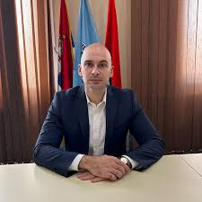
ПРОГРАМ 15: Опште услуге локалне самоуправе
Сврха Програма је обезбеђивање услуга јавне управе и остваривање и заштита права грађана и јавног интереса, одрживо управљање финансијама и администрирање изворних прихода локалне самоуправе, сервисирање обавеза које проистичу из задуживања за финансирање буџета и управљање јавним дугом, као и пружање ефикасне интервенције, ублажавање последица и обезбеђење снабдевености и стабилности на тржишту у случају ванредних ситуација.
Укупно утрошено 283.018.661,33 динара
Функционисање локалне самоуправе и градских општина износ од 238.485.231,82 динара.
Управљање ванредним ситуацијама износ од 10.309.556,22
Образовање ученика са сметњама у развоју износ од 1.992.541,86 динара.
Функционисање месних заједница износ од 29.804.335,51 динара.
Општинско правобранилаштво износ од 2.426.995,92 динара.
Циљ, обезбеђено континуирано функционисање органа ЈЛС и органа градске општине: Трошкови који су предвиђени овим програмом, планирани су у параметрима индентичним у односу на 2025. годину што је у складу са рестриктивном политиком запошљавања у државним органима, и у том смислу су формирани и сви остали трошкови на начин на који и како је могуће утицати а да при томе функционисање локалне самоуправе задржи постојећи квантитет и квалитет.
Укупно остварен резултат је буџетски суфицит текућег периода у износу од 169.574.587,54 динара, остварен је као разлика остварених прихода и примања и извршених расхода и издатака, који након корекције пренетим неутрошеним средствима у износу од 64.191.883,86 динара износи 233.766.471,40 динара.
Начелник општинске управе
Душан Белић

Slide 33
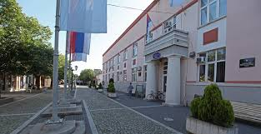
ПРОГРАМ 16:Политички систем локалне самоуправе
Сврха Програма је обављање основних функција изборних органа локалне самоуправе
Укупно утрошено 31.363.012,16 динара
Са 12 одржаних седница Скупштине општине Кладово, Скупштина је у потпуности обављала делатности из своје надлежности у складу са Законом о локалној самоуправи и Статутом општине Кладово.
Број одржаних седница извршних органа износи 43, од којих је 17 уживо, а 26 телефонским путем.

Slide 34

ПРОГРАМ17: Енергетска ефикасност и обновљиви извори енергије
Сврха Програма је одрживи енергетски развој града/општине кроз постицање унапређења енергетске ефикасности, побољшање енергетске инфраструктуре и ширу употребу обновљивих извора енергије
Укупно утрошено 7.749.042,48 динара.
Извршено је унапређење енергетске ефикасности стамбених објеката у општини Кладово.

Slide 35
Захваљујемо Вам се што сте издвојили време и пажљиво прегледали презентацију
Уколико сте заинтересовани да погледате Одлуку о завршном рачуну општине Кладово за 2025.годину, са свим пратећим документима у целини, исту можете преузети на следећем линку интернет странице општинске управе: https://kladovo.org.rs/lokalna-samouprava/opstinska-uprava/odeljenje-za-budzet-i-finansije/odsek-za-budzet-i-racunovodstvo/
Уколико имате питања у вези са Водичем/презентацијом или Одлуком о завршном рачуну, можете нам писати на адресу: m.floric88@gmail.com и оставити контакт податке за достављање одговора.

